Slide 1
محاسبات عددی
استاد: حسین‌نژاد

Slide 2
جلسه پنجم
درونیابی و برونیابی

Slide 3
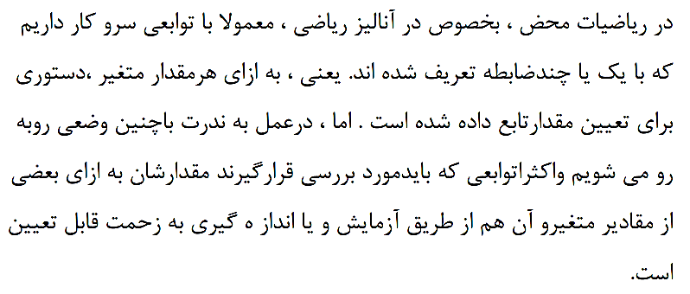

Slide 4
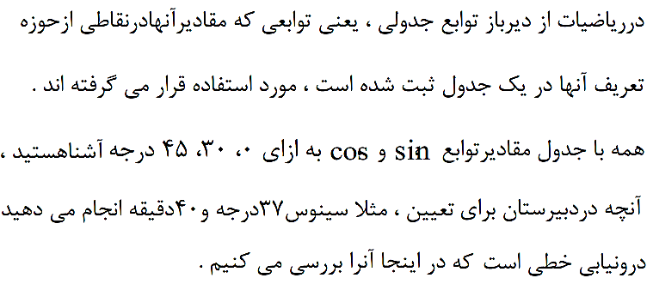

Slide 5
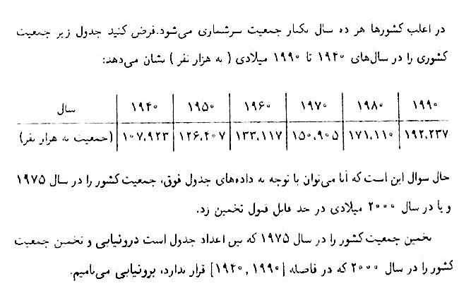

Slide 6
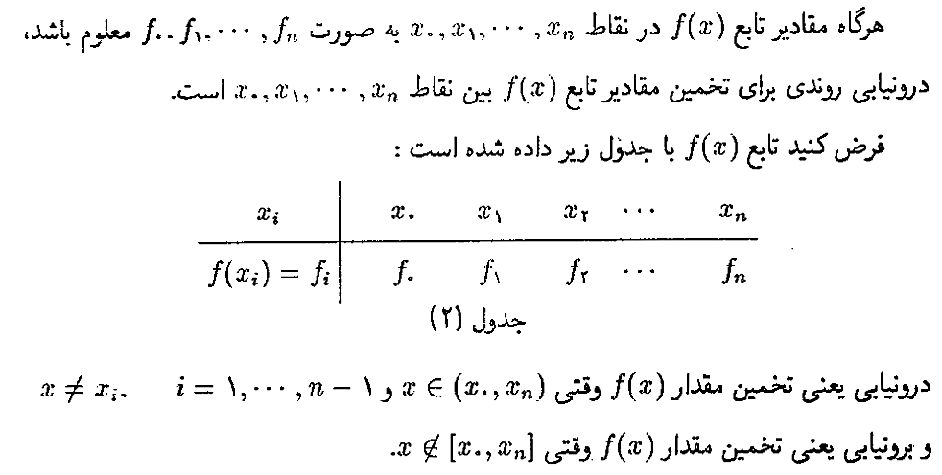

Slide 9
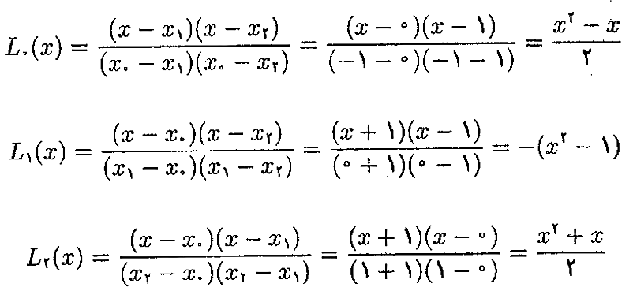

Slide 10
